Slide 1
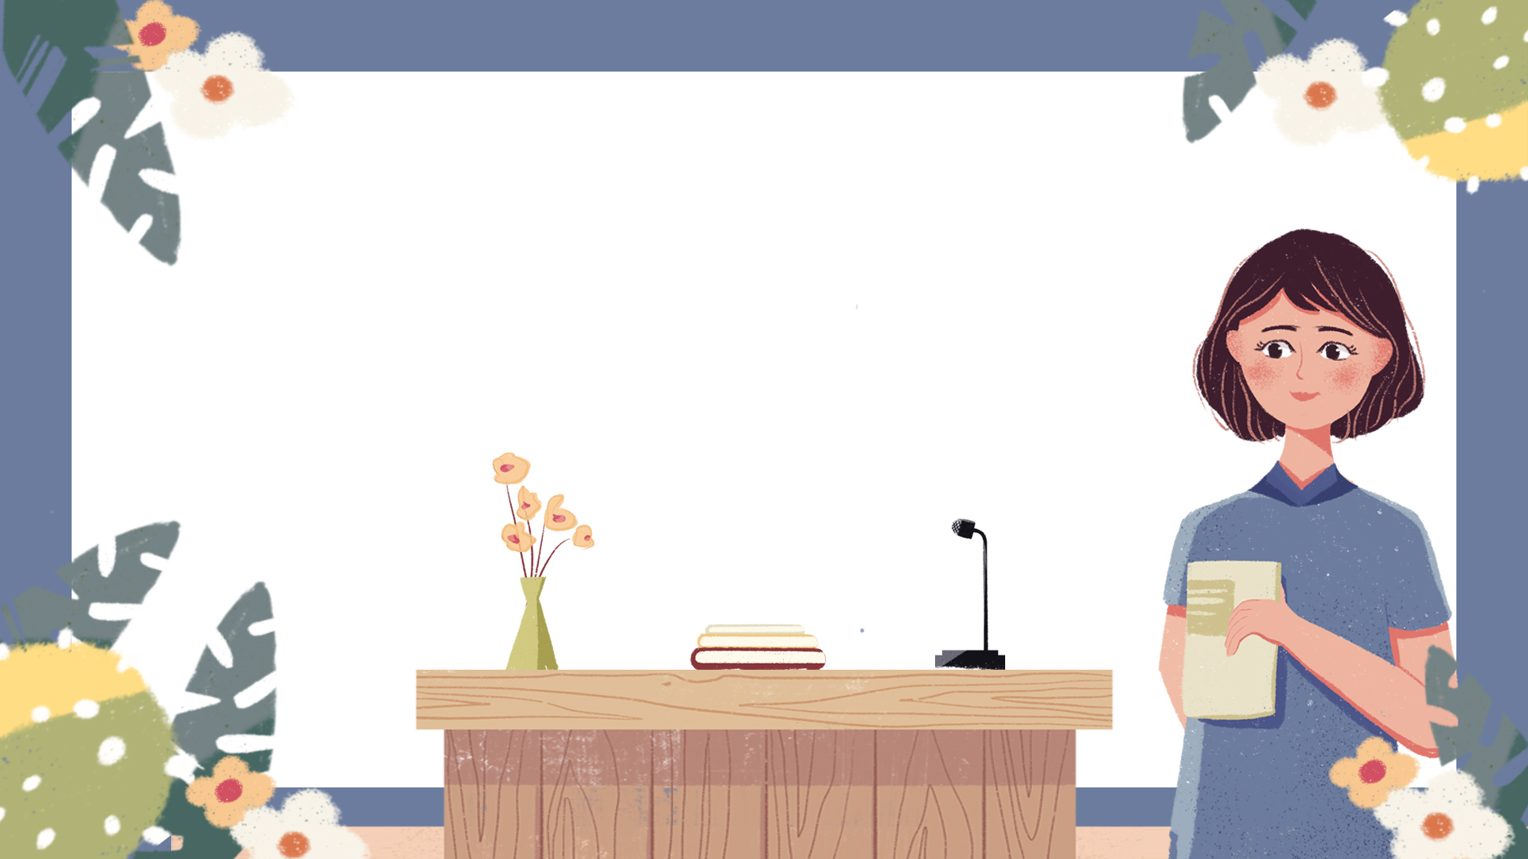
Chào mừng các em đến với tiết học!

Slide 2


Theo em, tiếng cười có thể mang những sắc thái nào?
Notes:
Giáo án của Thảo Nguyên 0979818956

Slide 3
Hài hước,
dí dỏm
Mỉa mai,
châm biếm
Hạnh phúc
Tán thưởng
Trào phúng
Những sắc thái của tiếng cười

Slide 4



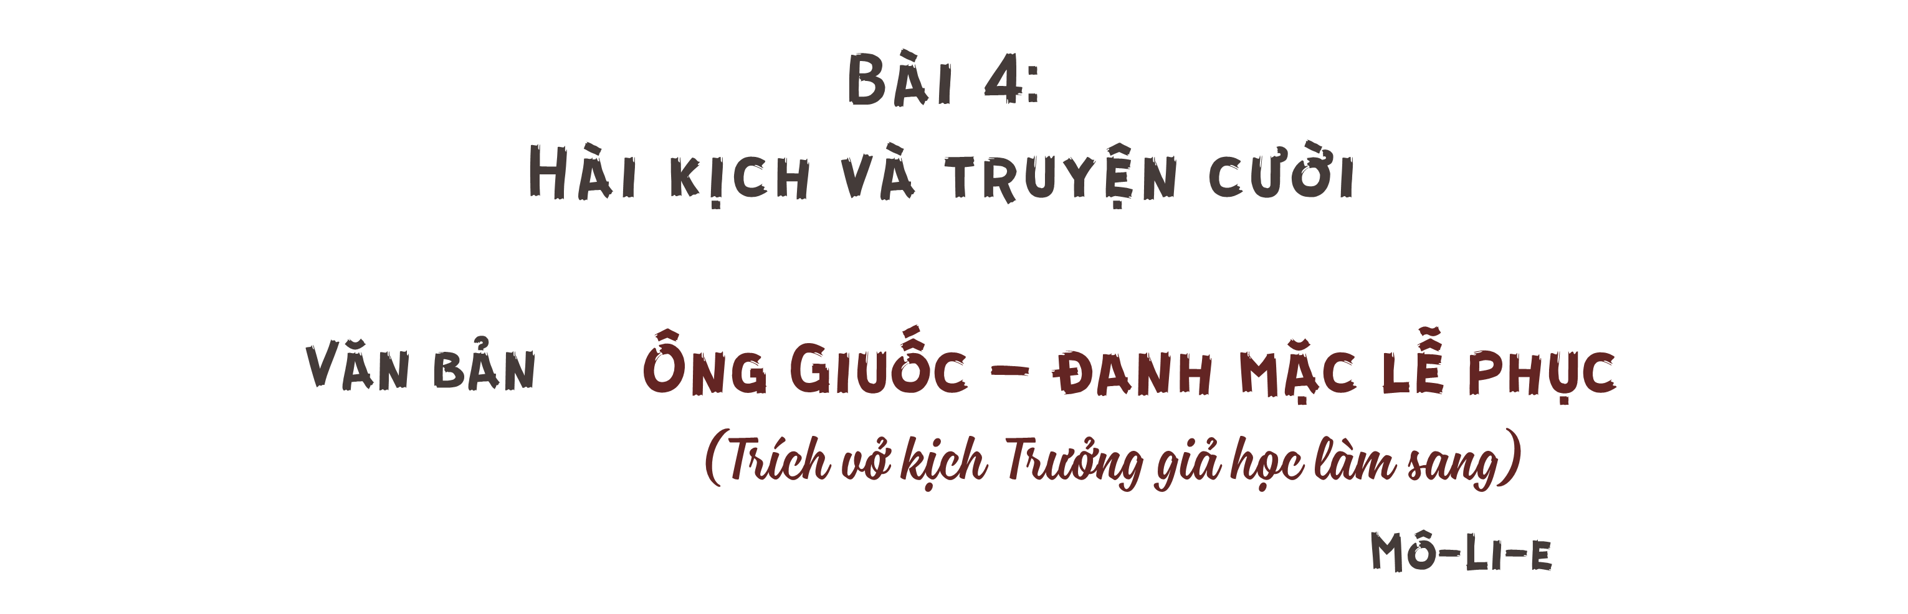
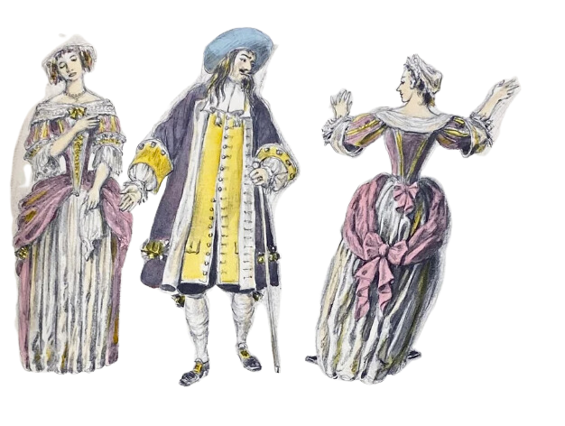
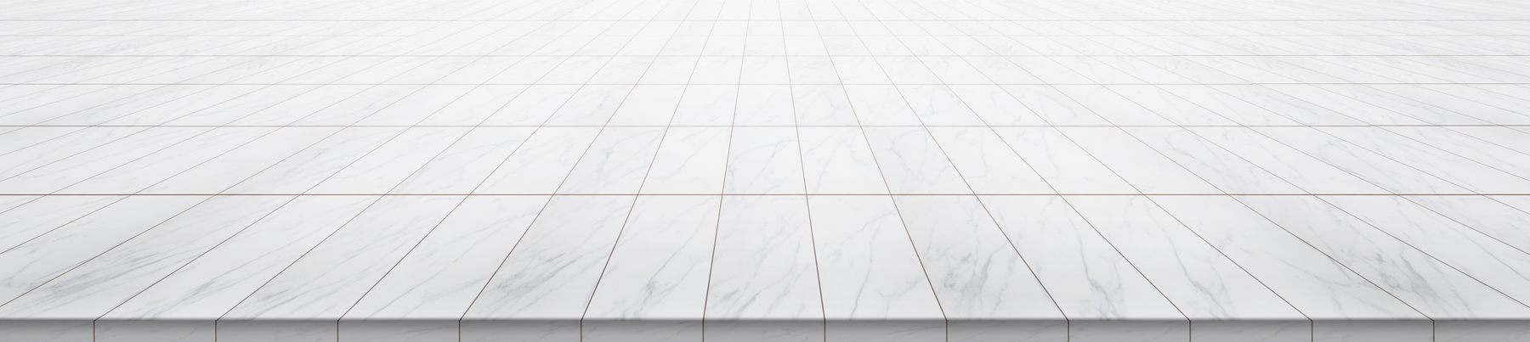
Notes:
Giáo án của Thảo Nguyên 0979818956

Slide 5
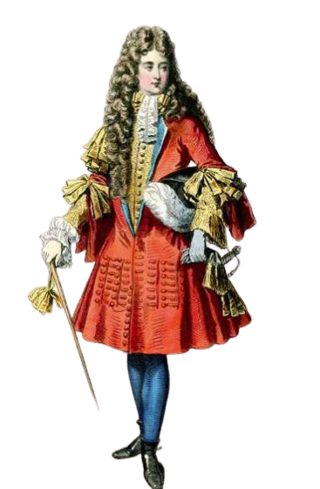
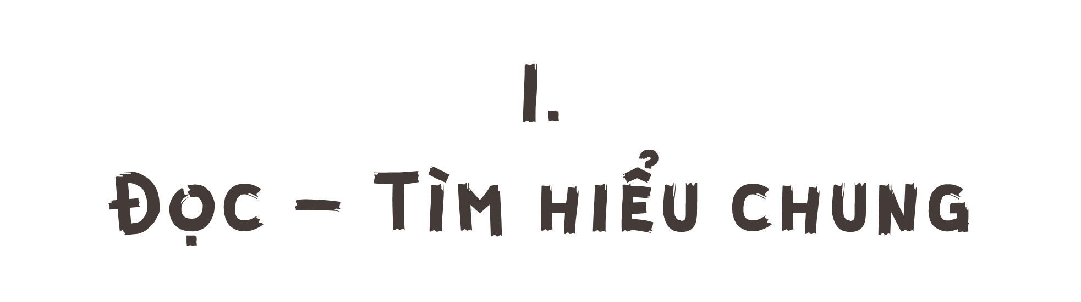

Slide 6

1. Đọc – chú thích
a. Đọc
Phân vai
- Ông Giuốc-đanh
- Phó may.
- Thợ phụ.
- Phần chữ nghiêng
* Đọc to, rõ ràng, diễn cảm những chỗ lời nhân vật, đọc đúng giọng điệu
Notes:
Giáo án của Thảo Nguyên 0979818956

Slide 7

1. Đọc – chú thích
b. Chú thích
- Trưởng giả: người xuất thân bình dân, nhờ làm ăn buôn bán mà giàu có.
- Lễ phục: bộ quần áo may theo kiểu quy định để mặc trong các dịp đặc biệt.
- Gia nhân: người giúp việc trong nhà.
- Quý phái: thuộc dòng dõi cao sang trong xã hội.
- Áo chẽn: trang phục của tầng lớp quý tộc ở Pháp thời đó, may sát người, che kín từ cổ đến thắt lưng.
- Thể thức: thể lệ và cách thức tiến hành.
Notes:
Giáo án của Thảo Nguyên 0979818956

Slide 8

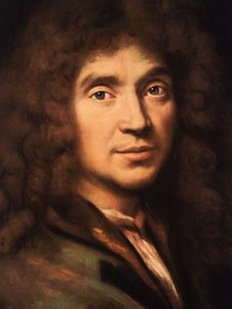
2. Tìm hiểu chung
Tìm hiểu tác giả Molie và văn bản Ông Giuốc – đanh mặc lễ phục.
- Hoạt động: Diễn đàn văn học
- Nhiệm vụ: Hoạt động nhóm đôi. Đóng vai phóng viên phỏng vấn tác giả Molie

Slide 9
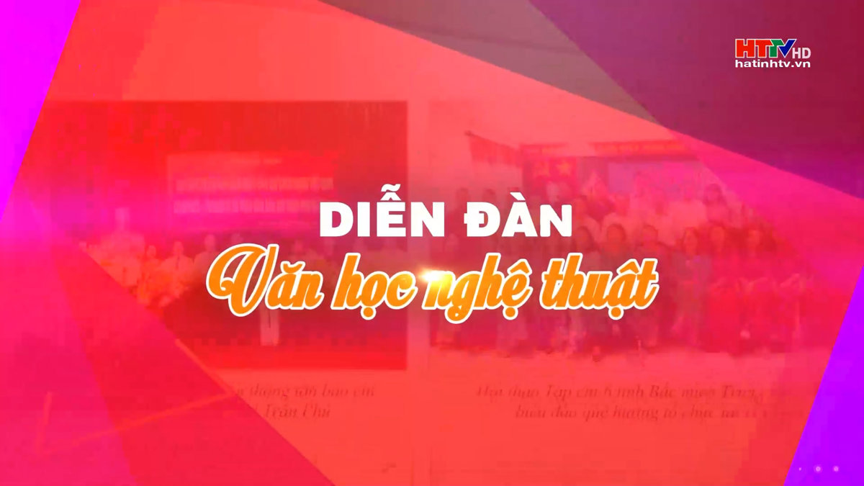
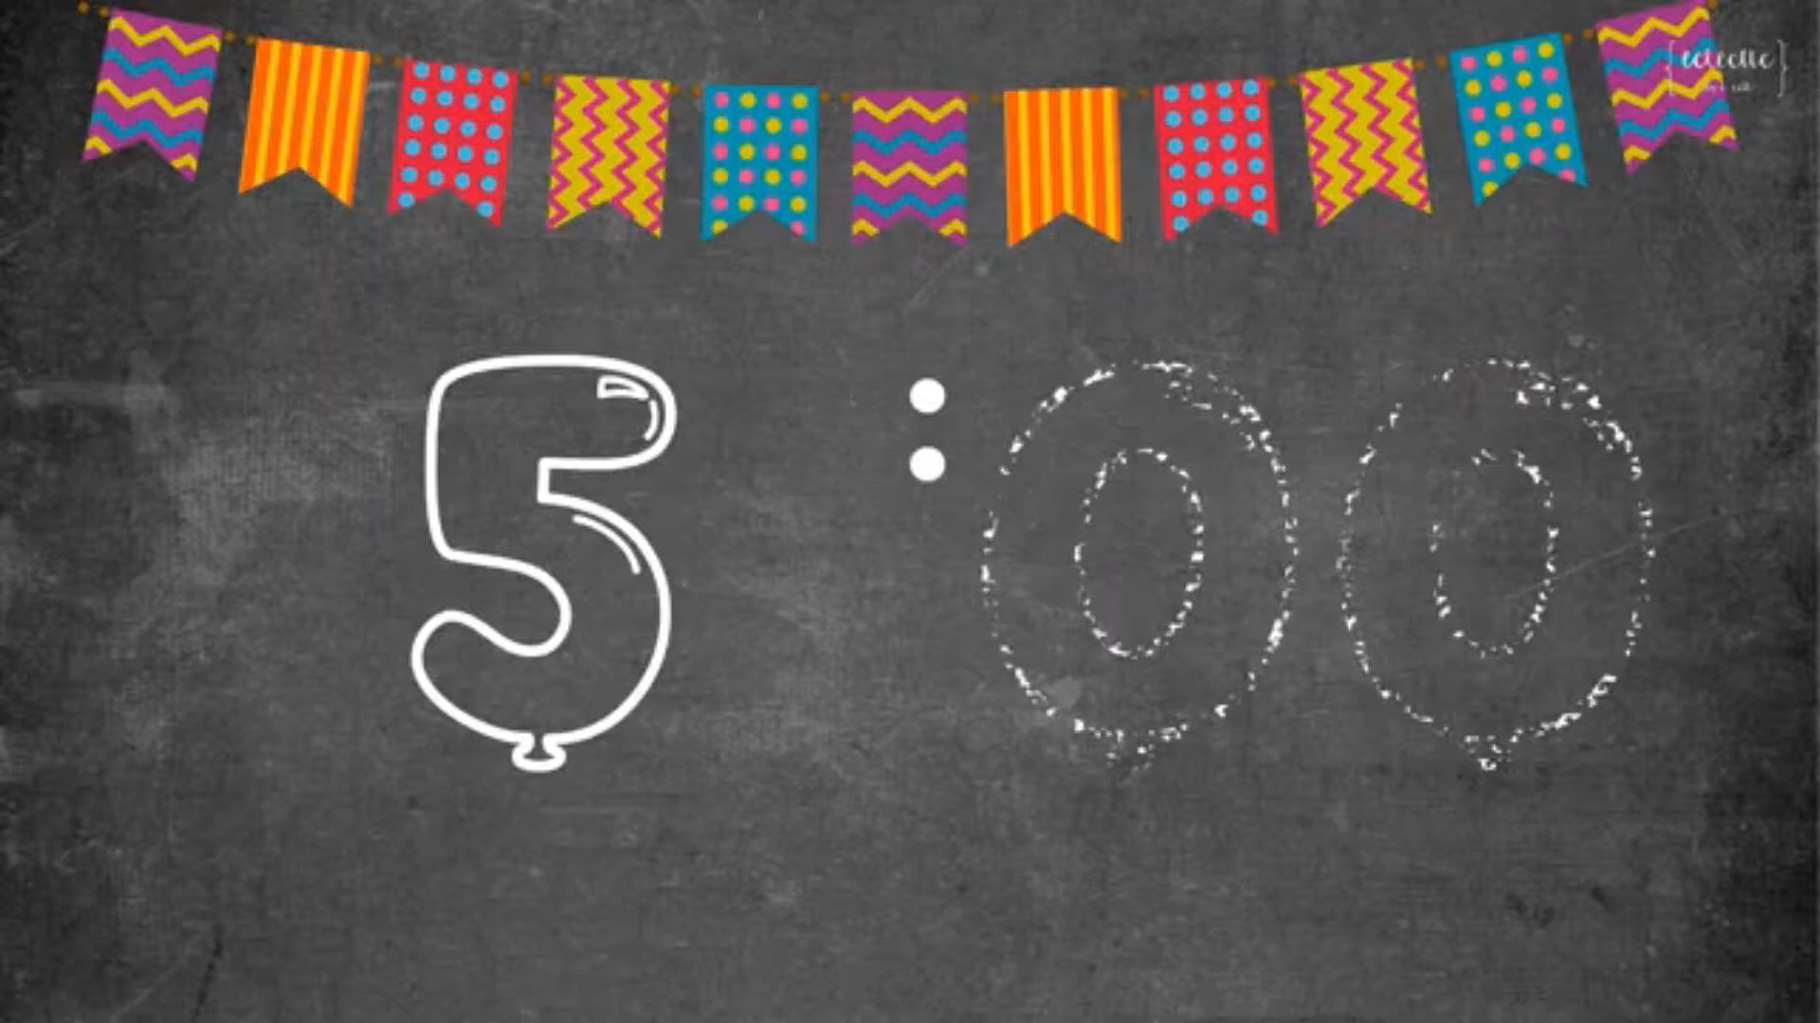

Slide 10
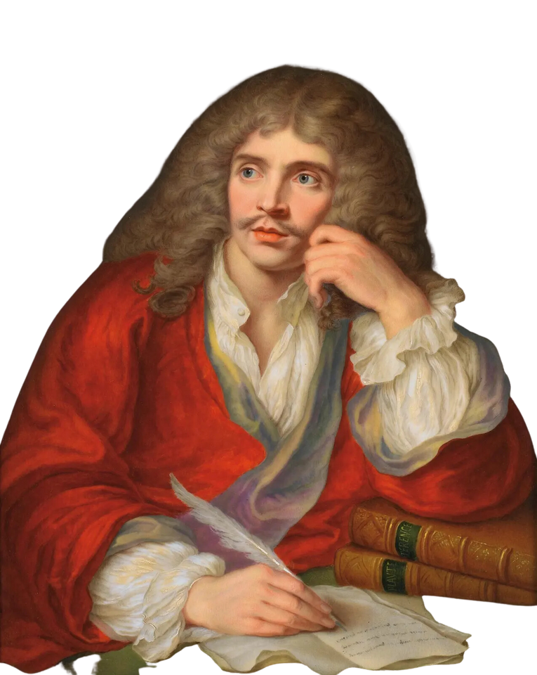
2. Tìm hiểu chung
a. Tác giả
Mô-li-e (1622-1673)
Quê quán: Pháp
- Nhà soạn kịch, diễn viên, nhà thơ nổi tiếng người Pháp.
- Ông là người sáng lập ra hài kịch cổ điển Pháp

Slide 11

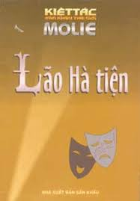
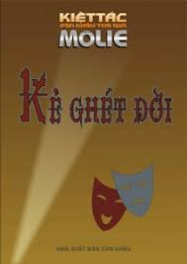
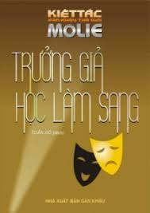
Một số tác phẩm tiêu biểu

Slide 12
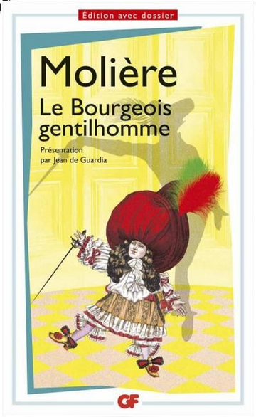
2. Tìm hiểu chung
b. Văn bản
Đoạn trích “Ông Giuốc - đanh mặc lễ phục”
- Xuất xứ
Vở kịch “Trưởng giả học làm sang”
- Thể loại
Hài kịch
- Vị trí
Lớp kịch kết thúc hồi 2, trích vở kịch trưởng giả học làm sang
Notes:
Giáo án của Thảo Nguyên 0979818956

Slide 13

2. Tìm hiểu chung
b. Văn bản
2 phần – 2 cảnh
Cảnh 1: Cuộc nói chuyện giữa ông Giuốc - đanh và Phó May về bộ quần áo.
Cảnh 2: Ông Giuốc - đanh mặc lễ phục
- Bố cục
- Nội dung
Đoạn trích kể về việc ông Giuốc - đanh mặc thử bộ lễ phục của bác Phó may và ông đã gặp nhiều khó khăn trong khi thử bộ lễ phục ấy. Nhưng khi nghe bác Phó may bao biện rằng “quý tộc” nào cũng mặc vậy thì ông lại vui vẻ và đồng tình. Đặc biệt, khi được bốn thợ phụ gọi bằng các tên hoa mĩ thì ông đã rất hài lòng và thưởng lớn cho họ.
Notes:
Giáo án của Thảo Nguyên 0979818956

Slide 14
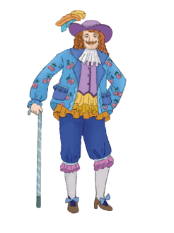


Slide 15

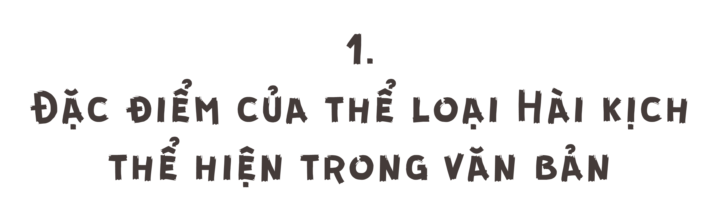
Notes:
Giáo án của Thảo Nguyên 0979818956

Slide 16
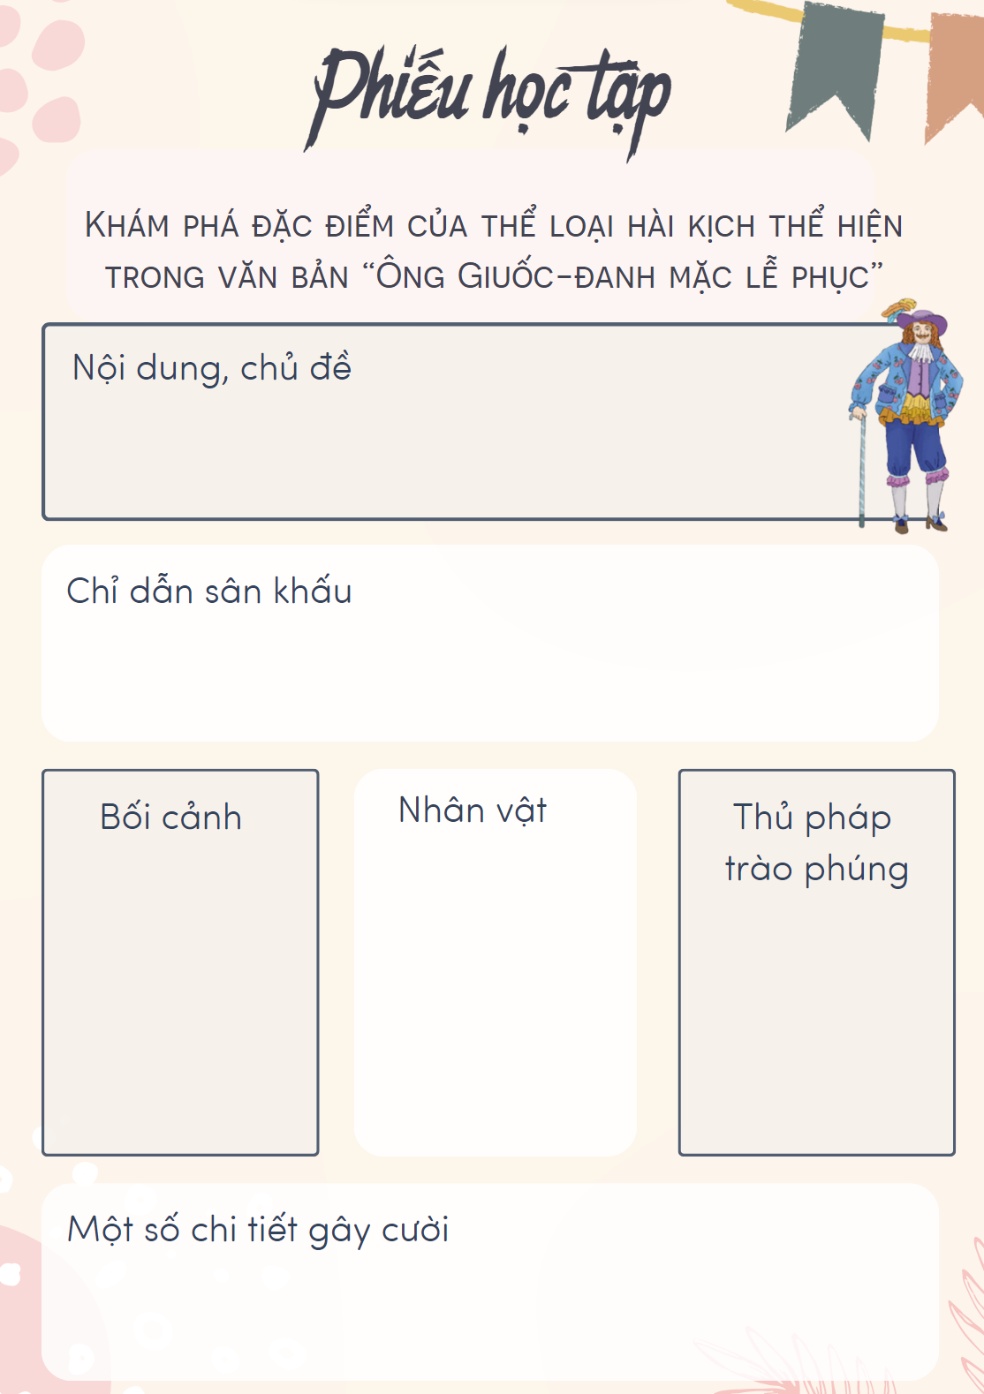
Phiếu học tập
Hoạt động nhóm
Notes:
Giáo án của Thảo Nguyên 0979818956

Slide 17

Đoạn trích kể chuyện bác Phó may mang tới cho ông Giuốc- đanh bộ lễ phục may hoa ngược khiến ông tức giận. Nhưng khi nghe bác ta nói những người quý tộc đều mặc như vậy, ông tỏ vẻ rất hài lòng và thử bộ lễ phục.
Nội dung, chủ đề
→ Mâu thuẫn giữa cái thấp hèn – thấp hèn
(Sự thiếu hiểu biết của ông Giuốc- đanh với sự mưu mô, lừa lọc của bác Phó may)
Notes:
Giáo án của Thảo Nguyên 0979818956

Slide 18

Chỉ dẫn sân khấu
+ Ông Giuốc- đanh - nhìn áo của bác Phó may
+ “Bốn chú thợ phụ ra, hai chú cởi tuột quần cộc của ông Giuốc- đanh mặc lúc tập kiếm vừa rồi …của dàn nhạc”
→ Giúp phân biệt lời thoại của nhân vật, hướng dẫn động tác cho các diễn viên kịch, giúp người đọc hiểu rõ bối cảnh, nội dung và hình dung rõ hơn về nhân vật.

Slide 19
Bối cảnh
Thủ pháp trào phúng
Ông Giuốc- đanh thử bộ lễ phục của bác Phó may
Phóng đại, tăng cấp (ông lớn, cụ lớn, Đức ông)
Nhân vật
Ông Giuốc-đanh, bác Phó may, thợ phụ…
Notes:
Giáo án của Thảo Nguyên 0979818956

Slide 20

Một số
chi tiết gây cười
+ Trang phục bị lỗi, tất và giày điều chật nhưng bác Phó may đổ lỗi cho ông Giuốc- đanh tự tưởng tượng ra.
+ May lễ phục ngược hoa
+ Bốn tên thợ phụ thay trang phục theo phong cách quý tộc, khen ngợi ông Giuốc- đanh và được thưởng…

Slide 21
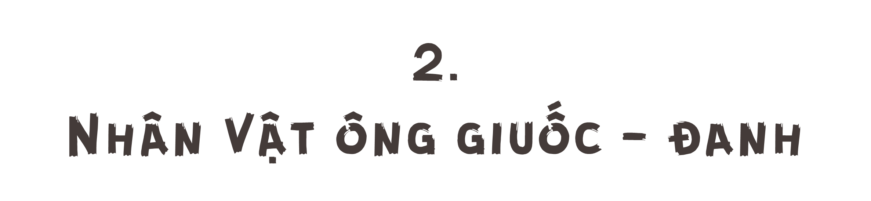
Notes:
Giáo án của Thảo Nguyên 0979818956

Slide 22
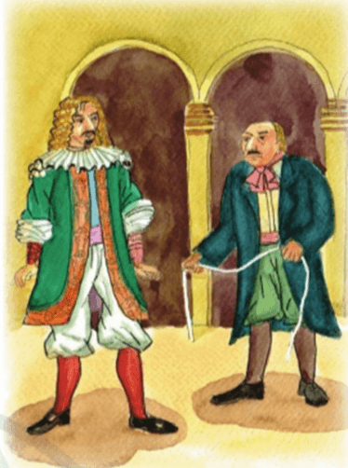
*Lời thoại và hành động
Ông Giuốc–đanh | Bác phó may
1. Đôi bít tất chật quá Đôi giày làm tôi đau chân | a - Tôi xin may hoa xuôi lại cho
2. - Bác may hoa ngược mất rồi?- Cần phải bảo may hoa xuôi? | b - Hàng đẹp nên tôi gạn... - Mời ngài thử lễ phục
3. - Thế thì may được đấy - Không, không... | c. Thì nó dãn ra lại rộng Ngài cứ tưởng tượng ra thế
4. - Vải áo này là của tôi - Lẽ ra không nên gạn vào áo của tôi chứ | d. - Ngài có bảo tôi may hoa xuôi đâu. - Những người quý phái đều mặc như thế

Slide 23
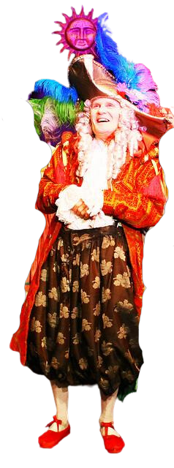
*Lời thoại và hành động
Ông Giuốc–đanh | Bác phó may
1.Đôi bít tất chật quá Đôi giày chật làm tôi đau chân | c. Thì nó dãn ra lại rộng Cứ tưởng tượng ra thế
2.- Bác may hoa ngược mất rồi? - Cần phải bảo may hoa xuôi? | d. - Ngài có bảo tôi may hoa xuôi đâu. - Những người quý phái đều mặc như thế
3. - Thế thì may được đấy - Không, không... | a. - Tôi xin may hoa xuôi lại cho
4. - Vải áo này là của tôi - Lẽ ra không nên gạn vào áo của tôi chứ | b. - Hàng đẹp nên tôi gạn... - Mời ngài thử lễ phục

Slide 24
* Xung đột kịch
Thực tế | Ảo mộng
+ Đôi bít tất chật, giày chật + Hoa ngược + Ăn bớt vải
=> Nhận xét:
Notes:
Giáo án của Thảo Nguyên 0979818956

Slide 25
* Xung đột kịch
Thực tế | Ảo mộng
+ Đôi bít tất chật, giày chật + Hoa ngược + Ăn bớt vải | + Thợ tài nhất thiên hạ + Bộ lễ phục đẹp nhất triều đình + vải đẹp quá
=> Xung đột giữa cái thấp hèn với cái thấp hèn, giữa cái thiếu kiến thức với cái thiếu kiến thức.
Notes:
Giáo án của Thảo Nguyên 0979818956

Slide 26
Kết luận:
=> Ông Giuốc đanh là người thiếu hiểu biết nhưng luôn mơ mộng và học đòi làm người quý tộc, Thích được tâng bốc và nịnh nọt
=> Hình tượng nhân vật điển hình trong hài kịch
Notes:
Giáo án của Thảo Nguyên 0979818956

Slide 27
3.
Ý nghĩa của văn bản
Notes:
Giáo án của Thảo Nguyên 0979818956

Slide 28



Theo em, đoạn trích “Ông Giuốc- đanh mặc lễ phục” muốn phê phán điều gì?
Nếu người thân hoặc bạn của em có tính cách như Ông Giuốc đanh, em sẽ khuyên họ như thế nào?
Notes:
Giáo án của Thảo Nguyên 0979818956

Slide 29
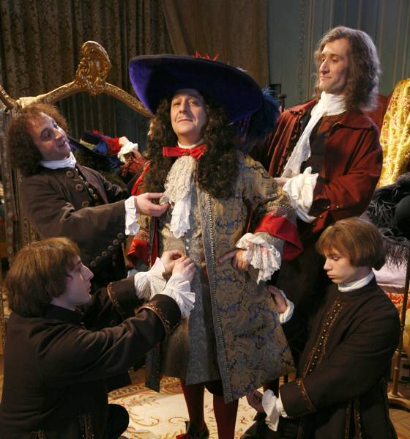
- Phê phán: thói học đòi làm sang của những ít hiểu biết, ham danh vọng, trở thành kẻ lố bịch, gây cười trong xã hội
- Thông điệp: Hãy tránh xa những việc làm lố bịch, kệch cỡm, hướng đến cách ứng xử phù hợp, sự thống nhất giữa cái bên trong và bên ngoài.

Slide 30


Notes:
Giáo án của Thảo Nguyên 0979818956

Slide 31
1. Nghệ thuật
- Xây dựng nhân vật mang đặc trưng của thể loại hài kịch: lố bịch, hài hước.
- Thủ pháp khoa trương, phóng đại, xây dựng nhiều chi tiết gây cười.
Notes:
Giáo án của Thảo Nguyên 0979818956

Slide 32
2. Nội dung
Thông qua đoạn trích Ông Giuốc đanh mặc lễ phục, tác giả Mô-li-e muốn phê phán những kiểu người háo danh, thích học đòi, bắt chước làm sang...dẫn đến những tình huống éo le và làm trò cười cho thiên hạ

Slide 33

Notes:
Giáo án của Thảo Nguyên 0979818956

Slide 34

Câu 1: Mo-li-e là nhà văn nước nào?
A. Pháp
B. Nhật
C. Trung Quốc
D. Nga

Slide 35
Câu 2:Đoạn tóm tắt vở kịch “Trưởng giả học làm sang” giới thiệu ông Giuốc- đanh mong muốn trở thành người như thế nào?
A. Ông muốn trở thành nhà quý tộc sang trọng
B. Ông muốn trở thành người có tri thức
C. Ông muốn trở thành người người kinh doanh giỏi
D. Ông muốn trở thành người có mối quan hệ rộng rãi.
Notes:
Giáo án của Thảo Nguyên 0979818956

Slide 36
Câu 3:Đâu là lí do chính mà ông Giuốc - đanh thưởng tiền cho mấy chú thợ phụ?
A. Vì họ giúp ông mặc lễ phục theo phong cách quý tộc
B. Vì họ gọi ông là ông lớn, cụ lớn, đức ông
C. Vì họ đã chúc rượu ông trong buổi tiệc
D. Vì họ rất giỏi và nhiệt tình
Notes:
Giáo án của Thảo Nguyên 0979818956

Slide 37
Câu 4: Bộ lễ phục của ông Giuốc- đanh gặp phải vấn đề gì?
A. Màu không đẹp
B. Chất vải không đẹp
C. Hoa may ngược
D. Cả 3 phương án trên
Notes:
Giáo án của Thảo Nguyên 0979818956

Slide 38
Câu 5: Đoạn trích “Ông Giuốc- đanh mặc lễ phục” thể hiện mâu thuẫn giữa cái xấu và cái xấu, đúng hay sai?
A. Sai
B. Đúng
Notes:
Giáo án của Thảo Nguyên 0979818956

Slide 39
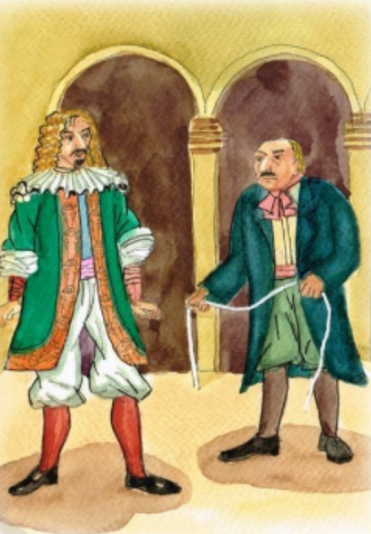
Viết một đoạn văn 6 – 8 dòng nhận xét về nhân vật phó may và các thợ phụ trong văn bản
Notes:
Giáo án của Thảo Nguyên 0979818956

